Slide 1
Отчет о проделанной работе за 2020-2021 год
Подготовил воспитатель Мушинская А.В.

Slide 2
Мероприятия
1. Подготовка группы к новому учебному году: оформление уголков, покраска
2.Подготовка прогулочного участка к новому учебному году: покраска оборудования
3.Организация детей и родителей для участия в конкурсе поделок «Осенние фантазии»
4.Участие в подготовке и проведении осеннего утренника
5.Организация экскурсии «Наш поселок осенью»
6.Организация детей и родителей для участия в конкурсе поделок «Новогодний калейдоскоп»
7. Участие в подготовке и проведении Новогоднего утренника
8.Изготовление сенсорной коробки «Зима»
9. Организация родителей в уборке снега с территории участка и крыши веранды
10. Участие в подготовке и проведении утренника к 8 Марта
11. Участие вместе с детьми в акции «Зажги синим»
12. 6.Организация детей и родителей для участия в конкурсе поделок и рисунков «Удивительный мир космоса»
13. Организация участия Родина Андрея во Всероссийском конкурсе макетов и лэпбуков «Черный бархат неба звездами расшит»
14. Изготовление сенсорной коробки «Космос»

Slide 3
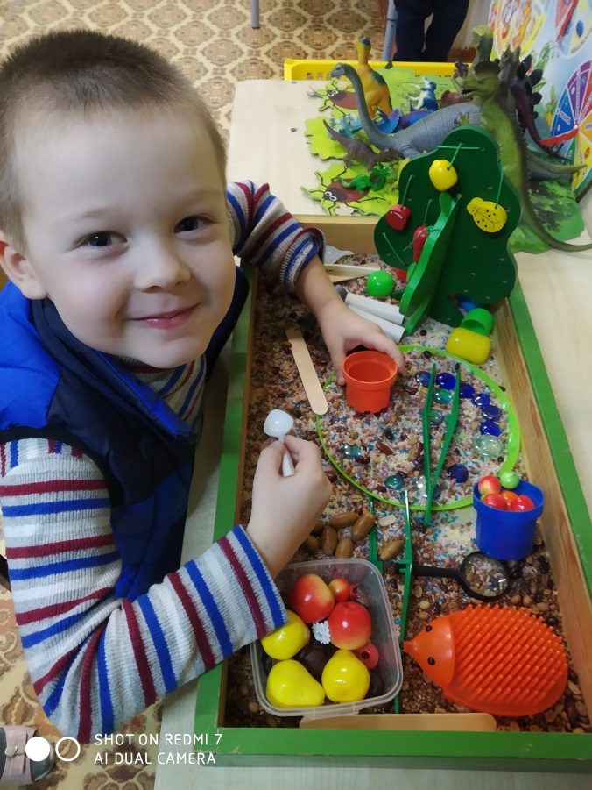
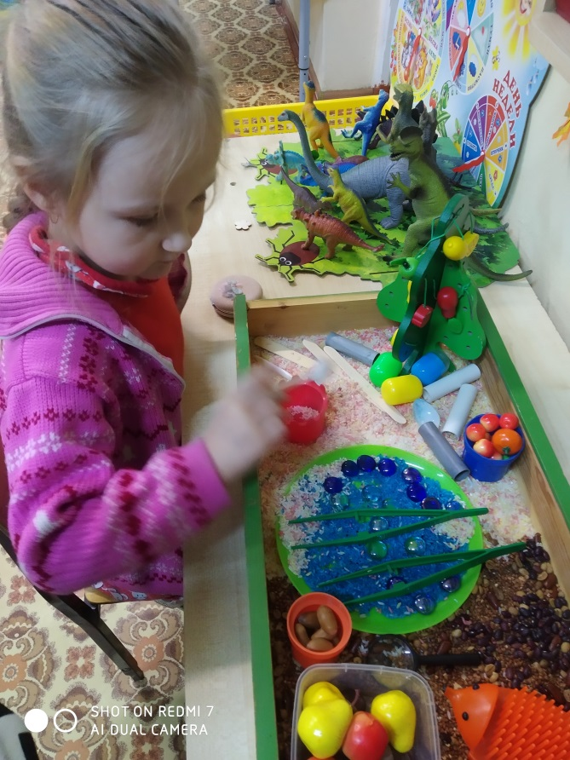
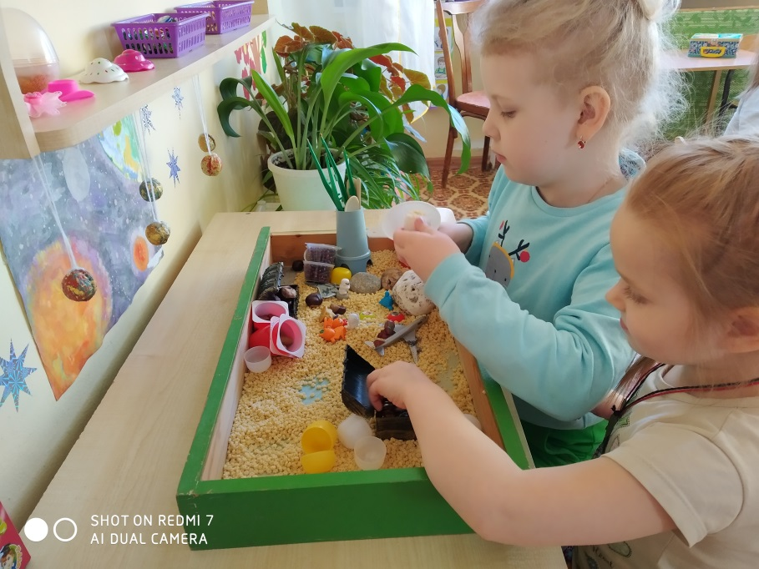
фотоотчет

Slide 4
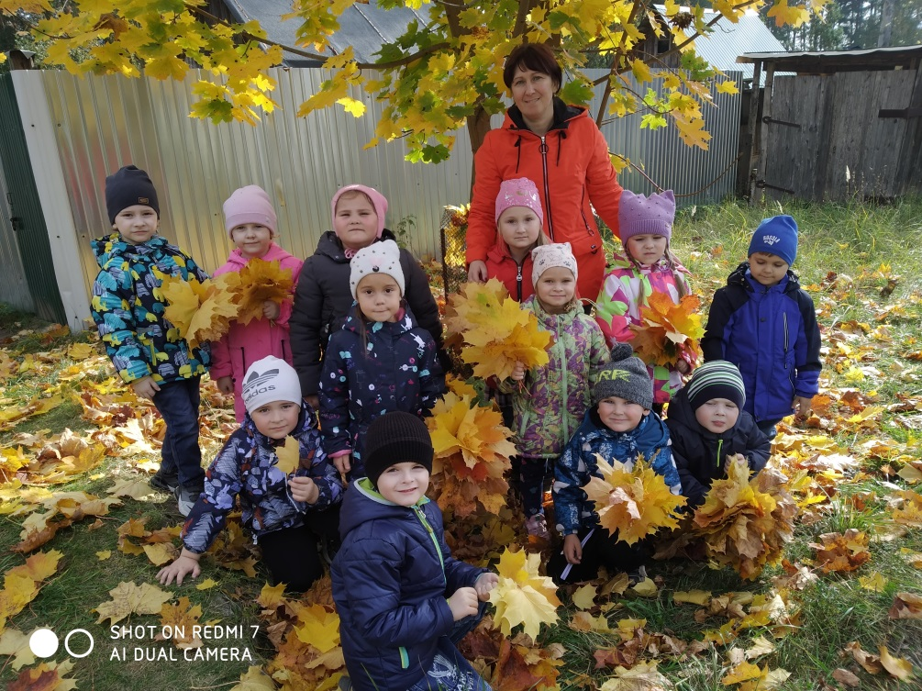
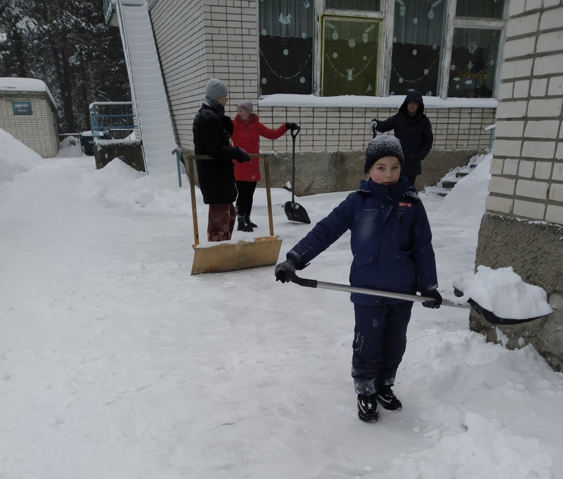
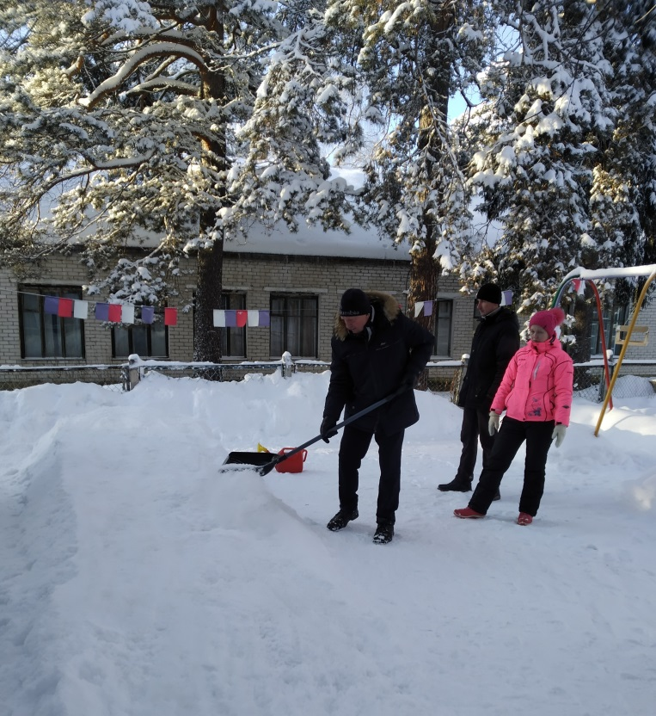

Slide 5

